Slide 1
1/15
ZAEU : Un réseau de recherche socio-écologique pour favoriser les transformations des systèmes urbains
Nadège Blond, DR CNRS
Zone Atelier Environnementale Urbaine (ZAEU), Université de Strasbourg
Paul Bois (ICUBE), Caroline Habold (IPHC), Adine Hector (Eurometropole de Strasbourg)

Slide 2
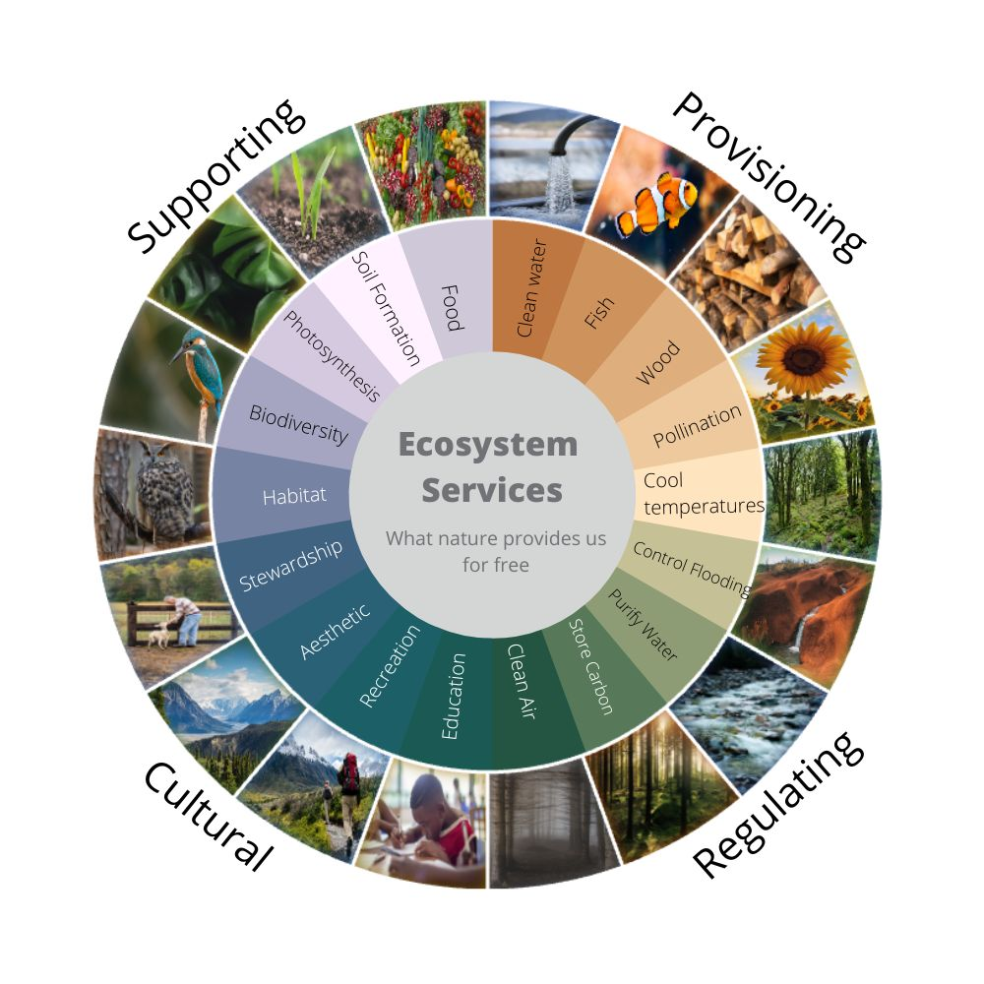
2/15
Interrelations entre les écosystèmes et les sociétés
Ecosystèmes
Societiés
Système Social-économique-politique
Services
Actions
Inspiring
Modified from ©Visionlearning
Lavorel et al. 2019

Slide 3
3/15
Concept de socio-écosystème
(Collins & al. 2011)
une rivière
une forêt
un paysage
une zone cotière
une ville
…
un SES peut être:
Un socio-écosystème (SES) est un système resultant de fortes interactions entre un ou des écosystèmes et une société.
Fonctionnement et trajectoires d’évolution difficile à étudier
souvent, il y a un problème environnemental …
de nombreux processus sont impliqués > interdisciplinarité !
de nombreux acteurs agissent sur le SES > coopération !
© Bretagnolle et al. (2019)

Slide 4
4/15
Long-term social-ecological research (LTSER)
Dick et al., 2018
ECONOMIE
ZAEU
SOCIAL
Les économistes viennent de rejoindre la ZAEU.

Slide 5
5/15
LTSER France = Réseau des ZAs
Recherche co-construite avec des acteurs locaux non académiques
Développer des protocoles pour suivre les trajectoires des SES sur le long terme
Organiser la collecte des données et les rendre FAIR
Soutenir la prise de décision
Organiser des débats
Développer des connaissances sur les SES
Produire de l’information
Collecte de donnés
Agents territoriaux, agences associations, citoyens
(adapté de Ragueneau 2022)

Slide 6
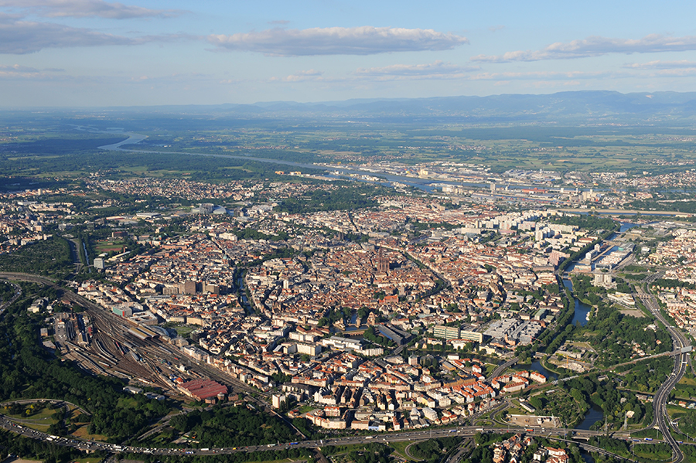
ZAEU > Focus sur l’environnement urbain
Zone Atelier Environmentale Urbaine créé en 2011
Unité fonctionnelle = Le SES urbain
~ 514 621 habitants à l’Eurométropole de Strasbourg
80 personnes
70%
Chercheurs
25 %
Agents
5 %
Associations / agences
Expertises de recherche
Protocoles scientifiques
Données
?
Expertises techniques
Pratiques
Données
Contraintes
?
?
?
Idées de recherche / d’investigation / de développement communs pour comprendre le fonctionnement du territoire, ses dynamiques et engager des transformations ?

Slide 7
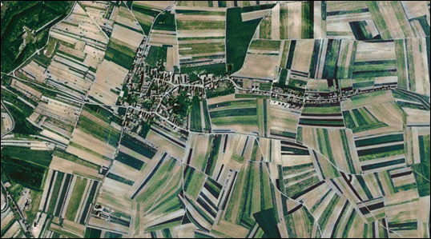
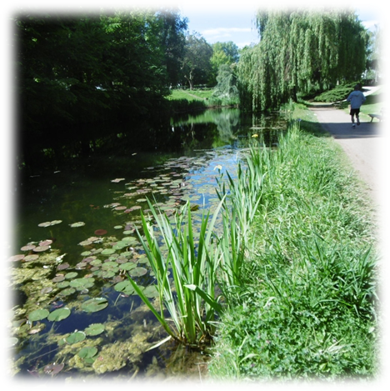
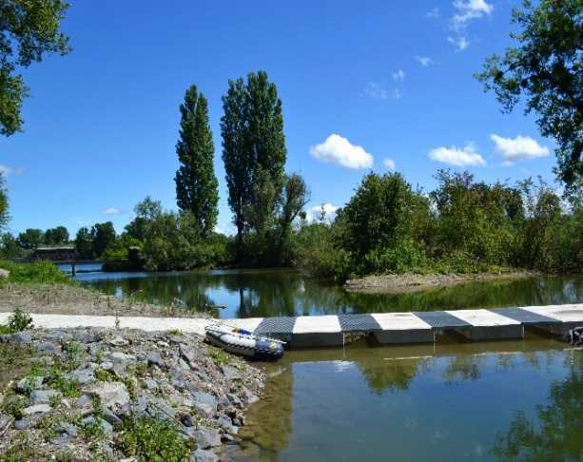
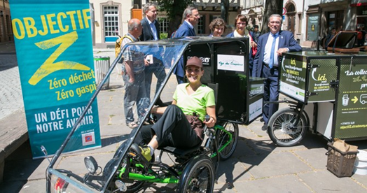
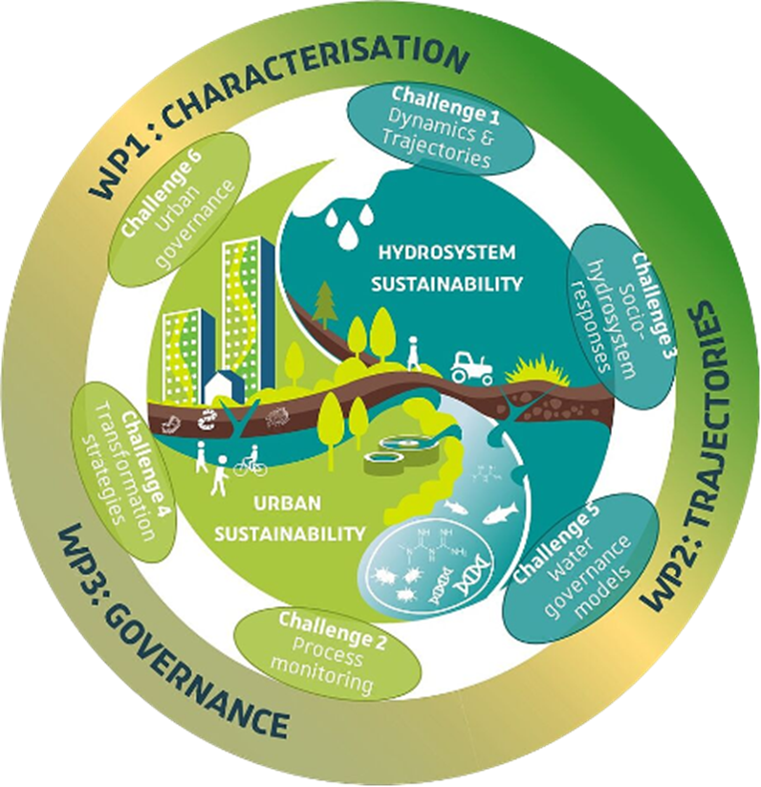
Organisation
Financement :
30kE CNRS Ecologie et Environnement
40kE Eurometropole de Strasbourg
5kE Université de Strasbourg
Groupe de travail et axes transversaux :
Occupation des sols et des espaces
Nature(s) en ville
Eau et durabilité
Alimentation - déchets
Mobilité et santé
Energies, pollution de l’air, climat
Transformation du territoire et santé commune
LSTER
International
Europe
supports
Données et Sciences ouvertes

Slide 8
Quelques exemples de recherches
Valorisation des sols > agriculture
Etudes des pratiques et des initiatives
Accompagnement au changement de pratiques
Caractérisation de la végétation
Continuité écologique
Evaluation de la pollution lumineuse
Cartographie des sous-sols
Concurrence sur l’occupation
Alimentation - déchets
Occupation des sols et des espaces
Etude de la faune et flore
Effets des perturbations environnementales sur la biodiversité
Installation d’espèces envahissantes
Caractérisation des services
Nature(s) en ville
Etudier la re-perméabilisation des sols : Eau - biodiversité
Identifier les sources de contaminants des eaux pluviales
Piégeage des métaux lourds
Tester des systèmes d’infiltration des eaux pluviales
Eau et durabilité
Analyser les mobilités (enquêtes & modèles)
Caractériser les inégalités socio-territoriales
Accompagnement au changement de pratiques
Modélisation et mesures du climat urbain et de la pollution de l’air
Etude du stress thermique
Stratégies énergétiques
Energies, pollution de l’air, climat
Mobilité et santé

Slide 9
Conclusion : ZAEU, un outil de la transformation urbaine ?
Oui, bien que l’impact est toujours difficile à évaluer.
Un signe concret : La ZAEU existe depuis 2011 …
Deux clefs du succès ?
(1) Intenses et régulières discussions entre disciplines
(2) Un travail entre les agents territoriaux, associations à but non lucratif et chercheurs
Se comprendre
Identifier des sources de tensions
S’accorder progressivement pour aider la décision
Agents territoriaux
Chercheurs
&
Etudiants

Slide 10
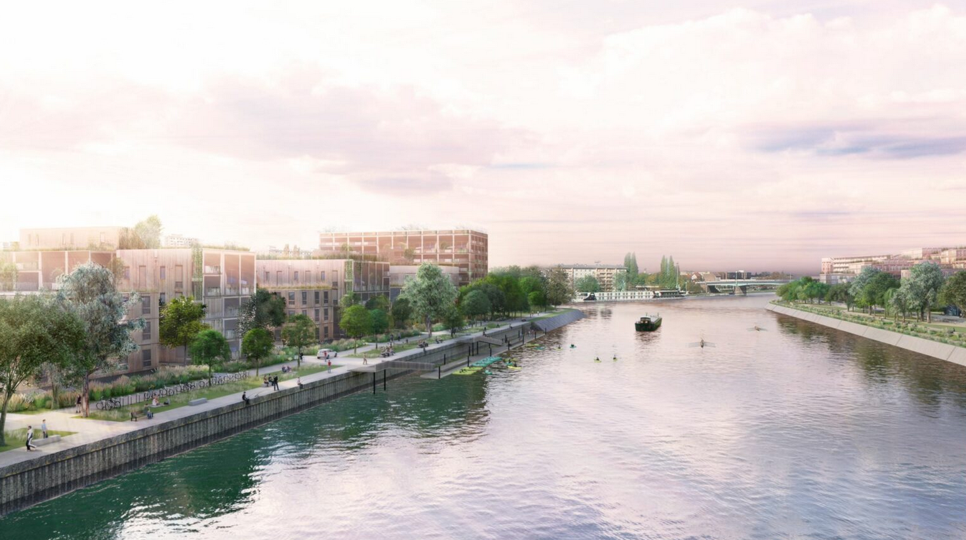
Merci
nadege@unistra.fr
dir-zaeu@services.cnrs.fr

